Slide 1
Procédé de séparation
Fait par Madyson Bolduc

Slide 2
Sédimentation
Laisse reposer
Mélange Hétérognène

Slide 3
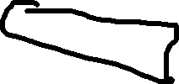
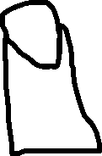
Décantation
Transvider
Mélange Hétérognène

Slide 4
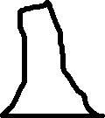
Filtration
Papier filtration
Résidu
Filtra

Slide 5
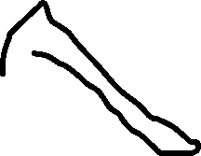
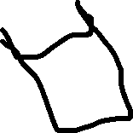
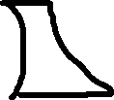
évaporation
Distillation
Refroidir
Distillat
solavant

